Slide 1
RPM-Net: Robust Point Matching using Learned Features
CVPR2020
Zi Jian Yew
https://github.com/yewzijian/RPMNet

Slide 2
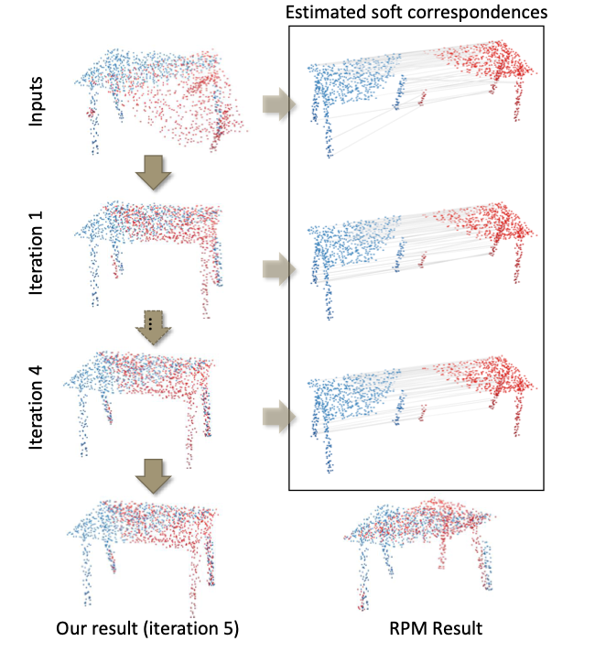
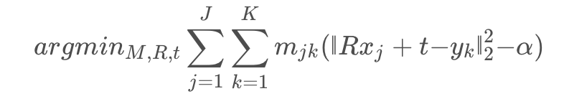
RPM：robust point matching
(New Algorithms for 2D and 3D Point Matching: Pose Estimation and Correspondence)
RPM算法是一种使用退火和软对应方式的配准算法。ICP算法在迭代计算时利用距离最近原则来产生待配准点对，而RPM算法利用软对应方式为任意点对赋予0到1之间的值，并最终收敛到0或1，如果是1则代表这两个点是配准点对。
配准矩阵的元素初始化：mjk←e^[−β(‖Rxj+t−yk‖22−α)]
其中α、β分别为判定异常值的阈值和每次迭代后需要增加的退火参数

Slide 3
解决问题：
1、RPM初始值敏感和局部最小值
2、处理缺少的对应关系和部分可见性的点云
3、两个点云点数量不同，无法一一对应
4、现有深度学习方法
修改：
1、通过特征提取网络、Sinkhorn层和退火学习混合特征，以降低初始敏感度，增强刚性点云配准的鲁棒性。
2、引入二次网络来预测最佳退火参数。
3、提出一种改进的倒角距离度量，以改进对称或局部可见性存在时的配准质量测量。

Slide 4
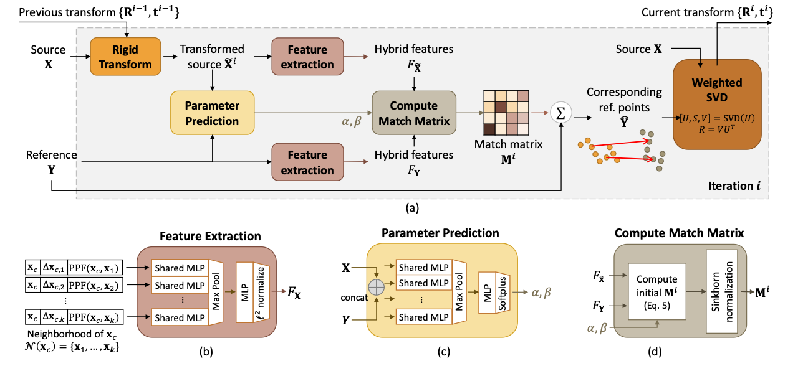



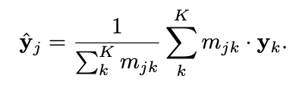


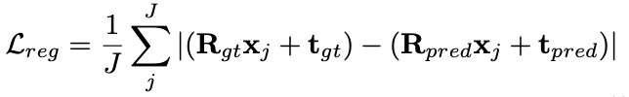


Slide 5
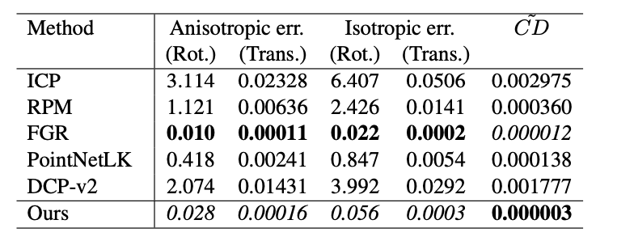
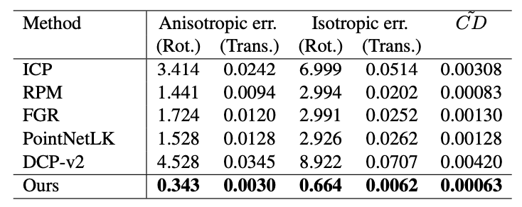
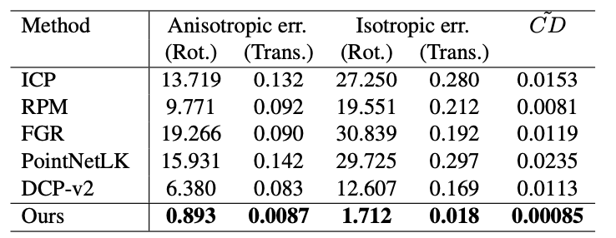
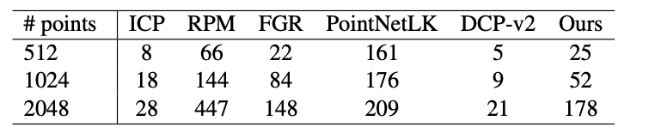
实验结果
clean data
Gaussian noise
partially visible data with noise

Slide 6
